Slide 1
第6讲《做新时代的好少年》内容解读
报告人：顾瑾玉
单 位：北京教育科学研究院

Slide 2
读本定位
01
内容
内容解读
02
教学建议
03
Notes:
我将从读本定位、内容解读、教学建议三个方面向大家介绍

Slide 3
读本定位
01
低年级
学生读本
理想信念教育
重在
践行
1
2
3
4
5
6
我爱你中国
一心跟着
共产党
走进新时代
我们的
中国梦
我们是共产主义接班人
做新时代的好少年
国家层面
个人层面
Notes:
一、读本分析

Slide 4
读本定位
01
本讲是本册读本总结性内容，也是全书的落脚点。做新时代好少年，需要努力践行社会主义核心价值观，热爱祖国、热爱党，热爱人民、热爱社会主义，努力成为德智体美劳全面发展的建设社会主义和共产主义的接班人。
扣好人生第一粒扣子
目 标
1.知道社会主义核心价值观的内容，懂得价值观的形成对成长的重要作用。
2.认识到扣好人生第一粒扣子，就是要从小自觉践行社会主义核心价值观。
3.能在行动中从小事做起，从自己做起，争做新时代好少年。
做新时代的好少年
好少年在行动

Slide 5
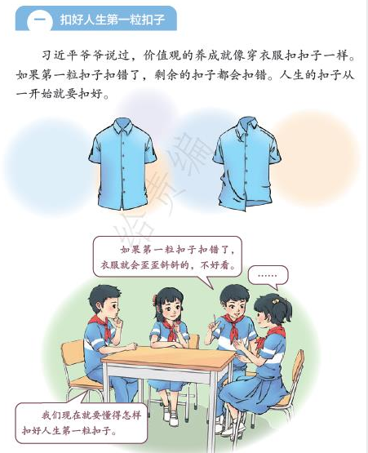
内容解读
02
第一课 扣好人生第一粒扣子
正文：价值观的养成就像穿衣服扣扣子一样。
图：通过扣第一粒扣子对与错的对比图和学生讨论图，呈现对主题的思考与交流。
第47页
素材选择

Slide 6
内容解读
02
第一课 扣好人生第一粒扣子
意图：用生动形象的比喻帮助学生理解扣好人生第一粒扣子的重要性
第47页
设计意图

Slide 7
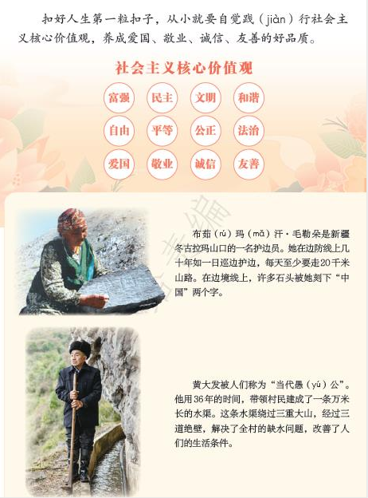
内容解读
02
第一课 扣好人生第一粒扣子
正文：明确指出扣好人生第一粒扣子就是从小自觉践行社会主义核心价值观。
图文：选择两个代表人物帮助学生理解社会主义核心价值观的内涵以及行动中的自觉落实。
第48页
素材选择

Slide 8
内容解读
02
第一课 扣好人生第一粒扣子
“人民楷模”国家荣誉称号获得者：
布茹玛汗·毛勒朵
这些“中国石”既是巡逻的路标，让她不迷失方向，还是岁月的纪念，见证她历经的艰辛，更是国家的象征，神圣不可侵犯。
第48页
素材选择

Slide 9
内容解读
02
第一课 扣好人生第一粒扣子
“时代楷模”荣誉称号获得者：黄大发
他以不忘初心的坚定信念，不等不靠的责任担当，无私奉献的高尚情操，坚强乐观的生活态度，践行了共产党员全心全意为人民服务的根本宗旨，诠释了社会主义核心价值观的深刻内涵，展示了贫困地区基层干部带领群众克服困难、脱贫攻坚、同步小康的坚强意志。他不愧为基层党员干部的优秀代
表，打赢脱贫攻坚战的时代楷模。
第48页
素材选择

Slide 10
内容解读
02
第一课 扣好人生第一粒扣子
意图：引导学生通过典型事例，了解社会主义核心价值观的内涵，认识到扣好人生第一粒扣子就是自觉践行社会主义核心价值观。
第48页
设计意图

Slide 11
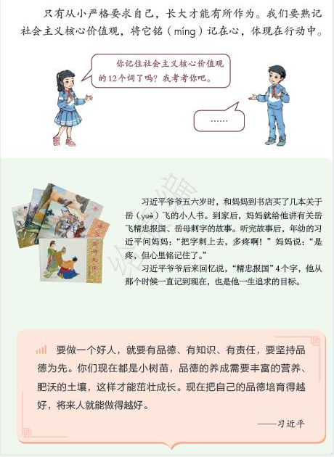
内容解读
02
第一课 扣好人生第一粒扣子
正文：明确社会主义核心价值观重在从小落实，铭记、践行。
故事：“精忠报国”寓意深远，一脉相承。
习语：从小培育和坚持，才能长大成人。
第49页
素材选择

Slide 12
内容解读
02
第一课 扣好人生第一粒扣子
意图：社会主义核心价值观重要的不是简单记忆，而是懂其含义，内化于心，外化于行。
故事的阅读要启思，着眼于故事中的深意。可以与学生生活经历、体验相联系，思中有悟，悟后有行。
第49页
设计意图

Slide 13
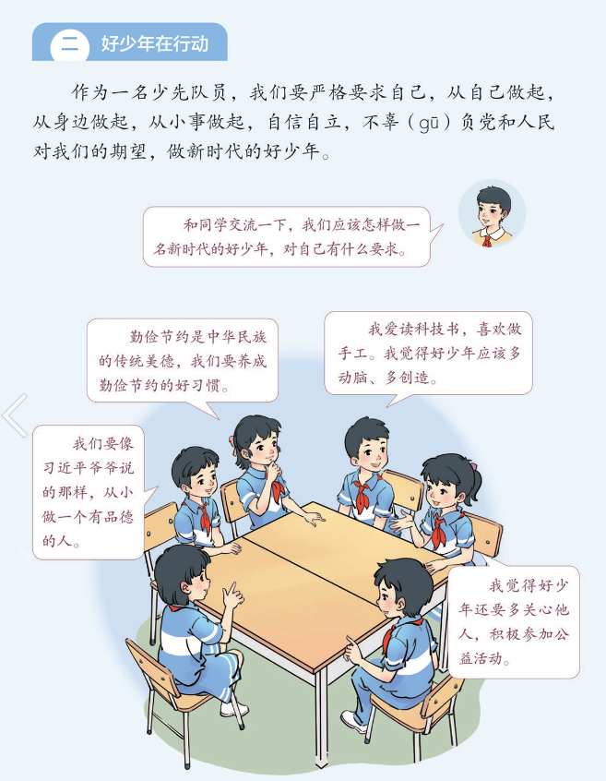
内容解读
02
第二课 好少年在行动
正文：明确做新时代好少年的要求。
活动：学生讨论交流如何做一名新时代的好少年。
第50页
素材选择

Slide 14
内容解读
02
第二课 好少年在行动
意图：学生在学习、认识前面内容的基础上，思考、交流如何在行为上做新时代的好少年。
第50页
设计意图

Slide 15
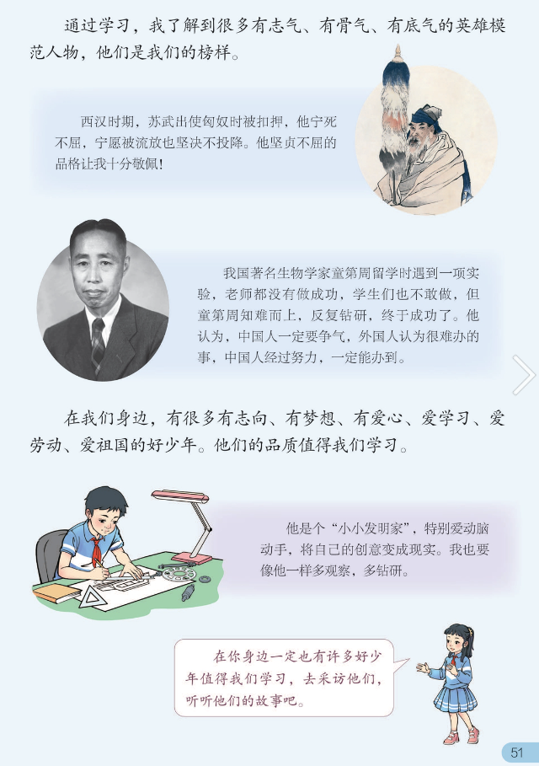
内容解读
02
第二课 好少年在行动
呈现了历史上两位有志气、有骨气、有底气的代表性人物的故事和生活中真实的好少年事迹。以这些故事作为范例，引发学生思考好少年的品质。
第51页
素材选择

Slide 16
内容解读
02
第二课 好少年在行动
意图：让学生通过了解历史上的英雄模范故事，感受他们的情怀，传承他们的精神。鼓励学生发现身边的好少年，学习他们的好品质，做新时代的好少年 。
第51页
设计意图

Slide 17
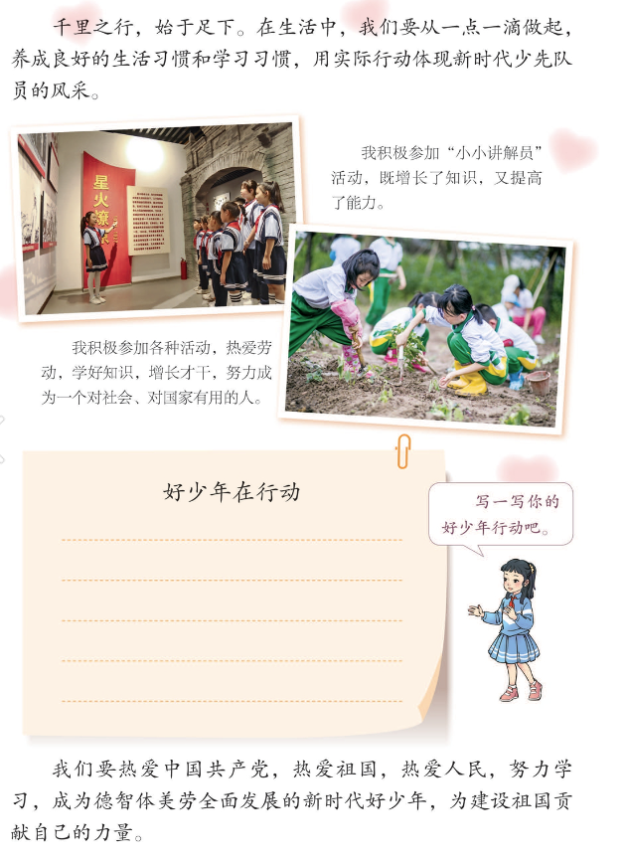
内容解读
02
第二课 好少年在行动
图文：呈现学生身边从自己做起、从小事做起的行为
活动：留白，让学生为实现好少年的目标进行自我规划
正文：再次总结，提出目标
第52页
素材选择

Slide 18
内容解读
02
第二课 好少年在行动
意图：可以引导学生说说自己在哪些方面已经做到了，是怎么做到的。
结合自己的志向、目标，写一写为之努力的具体目标、行动计划。注意不要空泛，鼓励学生制订明确、具体、能做到的行动计划。
第52页
设计意图

Slide 19
教学建议
03
活动要丰富多样，
注重学生的体验、感悟、收获
读懂 弄通 做实

Slide 20
谢 谢
Notes:
以上是对第6讲内容的解读。谢谢大家！

